Slide 1
Трехкомнатная квартира
г. Магнитогорск,
ул. Панькова, дом 13, квартира 8
www.creditural.ru

Slide 2
Площадь: общая | 57,2 кв. м²
Адрес (местоположение) | Россия, г. Магнитогорск, ул. Панькова, д. 13, кв. 8
Тип здания | Многоквартирный дом
Этаж | 1
Текущее использование | Жилое помещение
Материал перекрытий | Железобетонные плиты
Наружные стены | Кирпич
Фундамент | Железобетонный
Подземная этажность | 1
Уровень отделки | Требуется ремонт
Окна | пластиковые
Техническое обеспечение | Канализация, холодное водоснабжение, электроснабжение, отопление, газ (централизованное), горячее водоснабжение от отопительного газового котла.

Slide 3
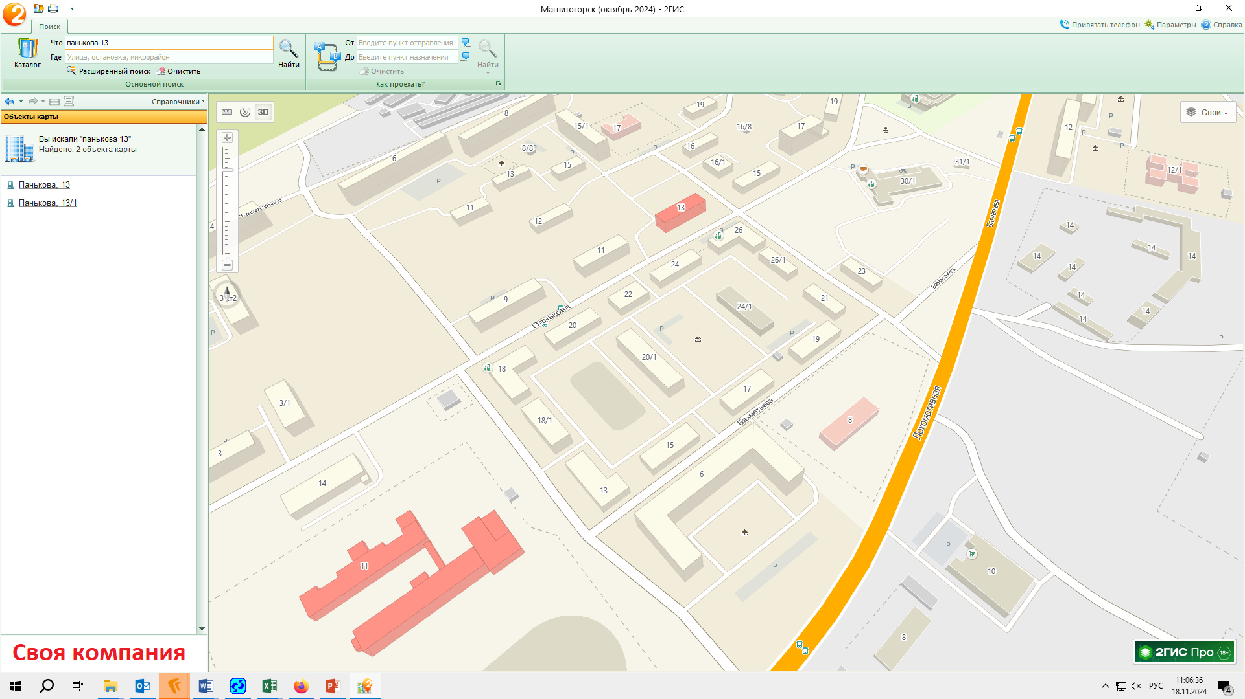

Slide 4
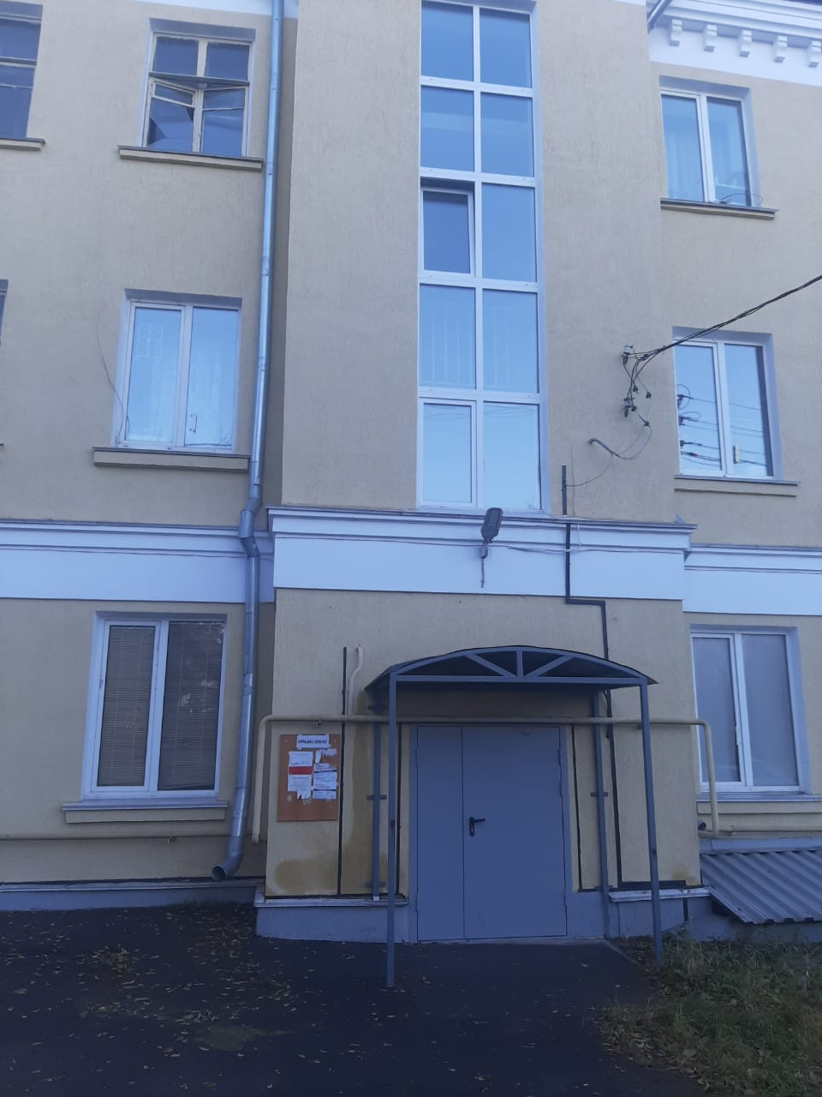
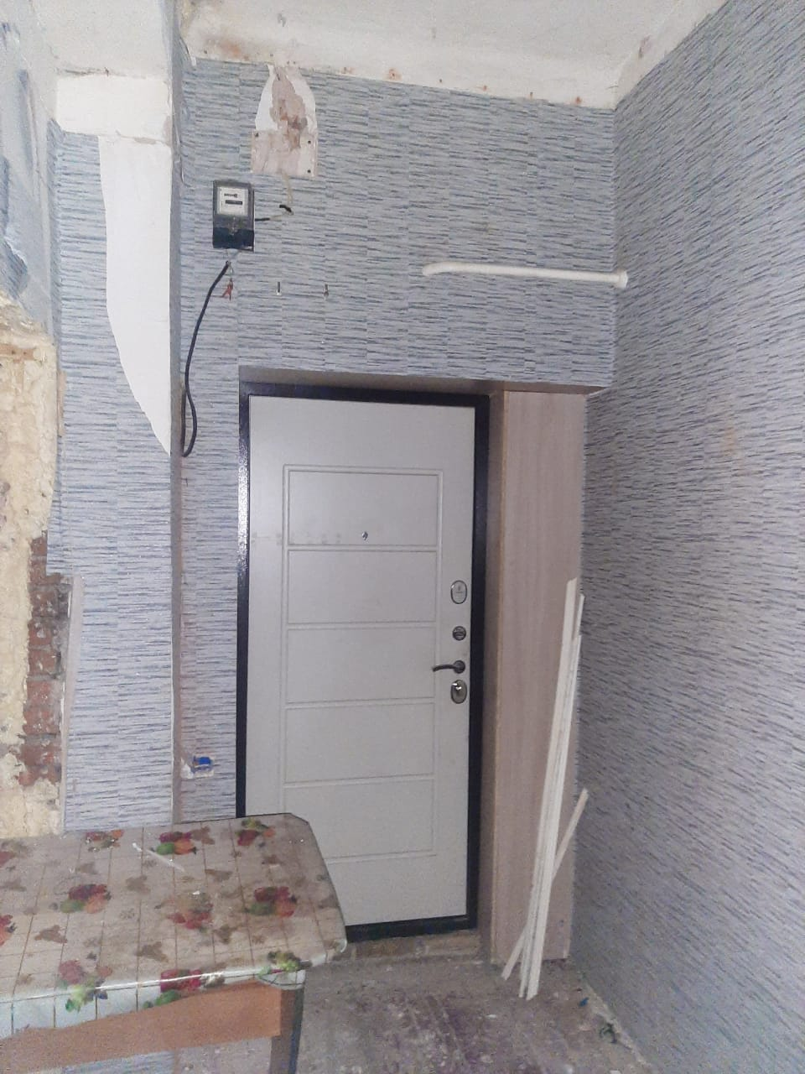
Многоквартирный дом расположен
в Ленинском районе г. Магнитогорска
Благоустроенная территория, обеспеченная учреждениями дошкольного воспитания, образования, торговли, автостоянкой и другими объектами социальной сферы

Slide 5
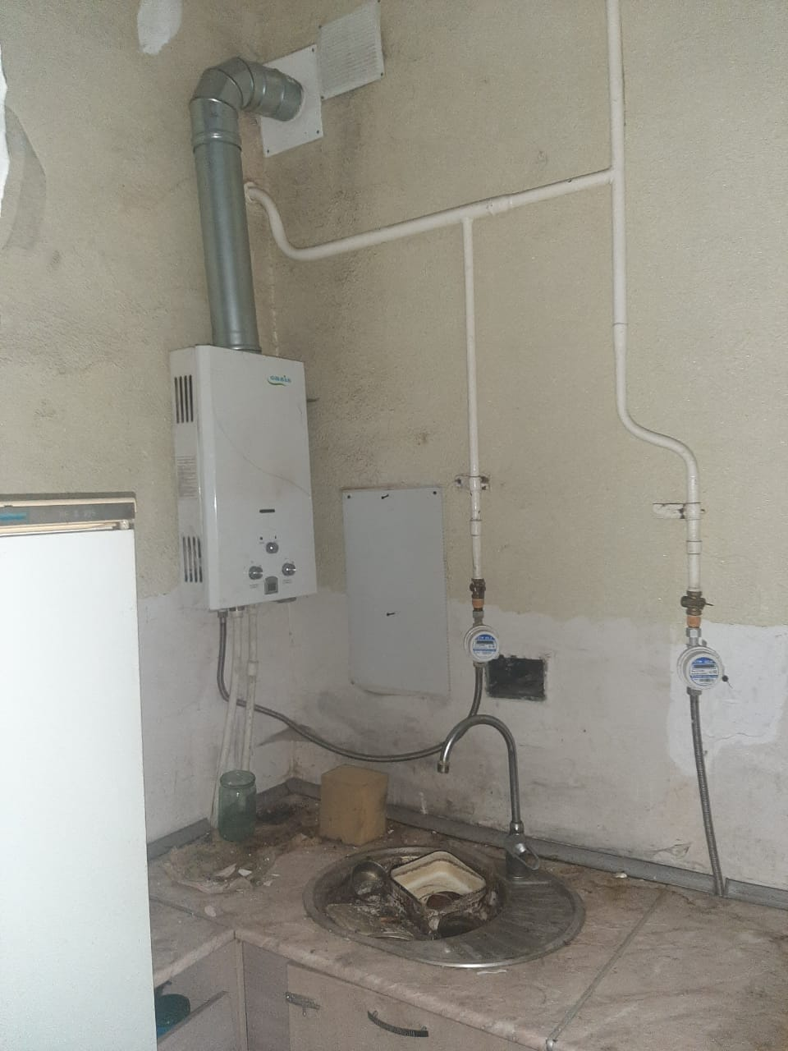
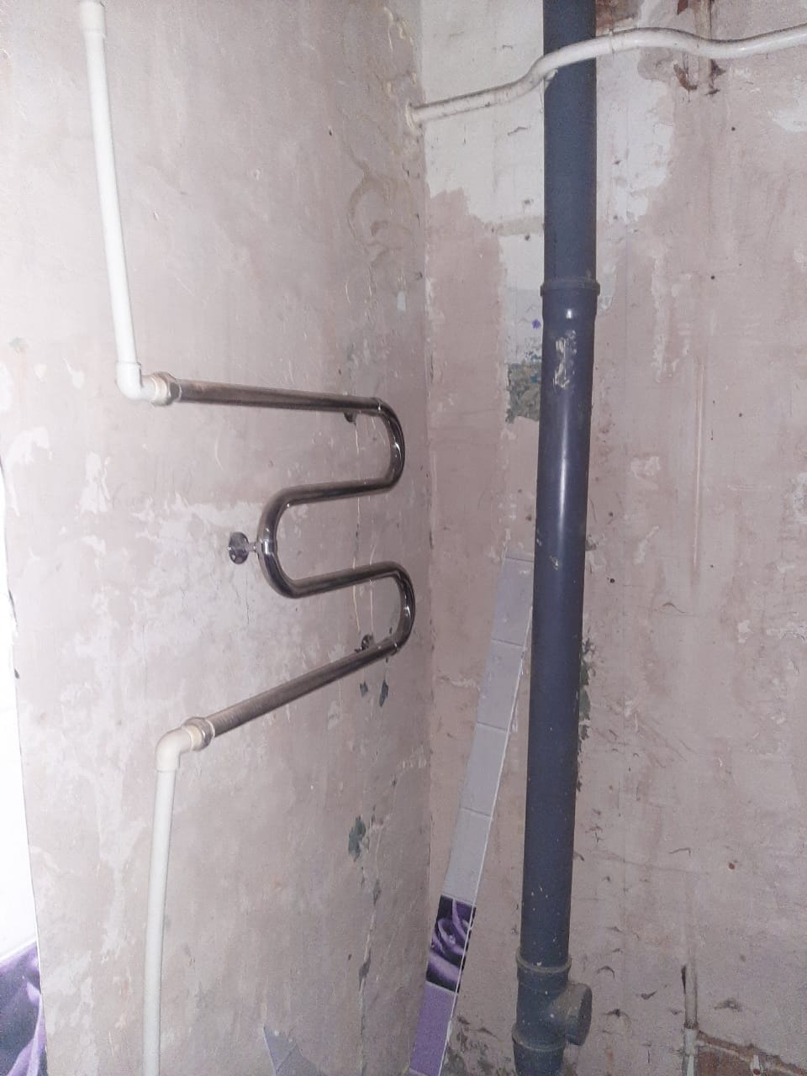

Slide 6
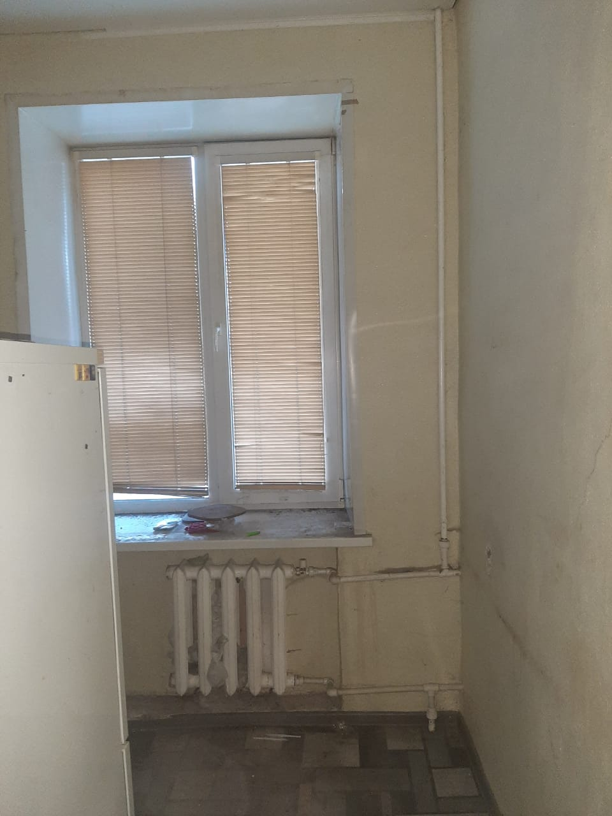
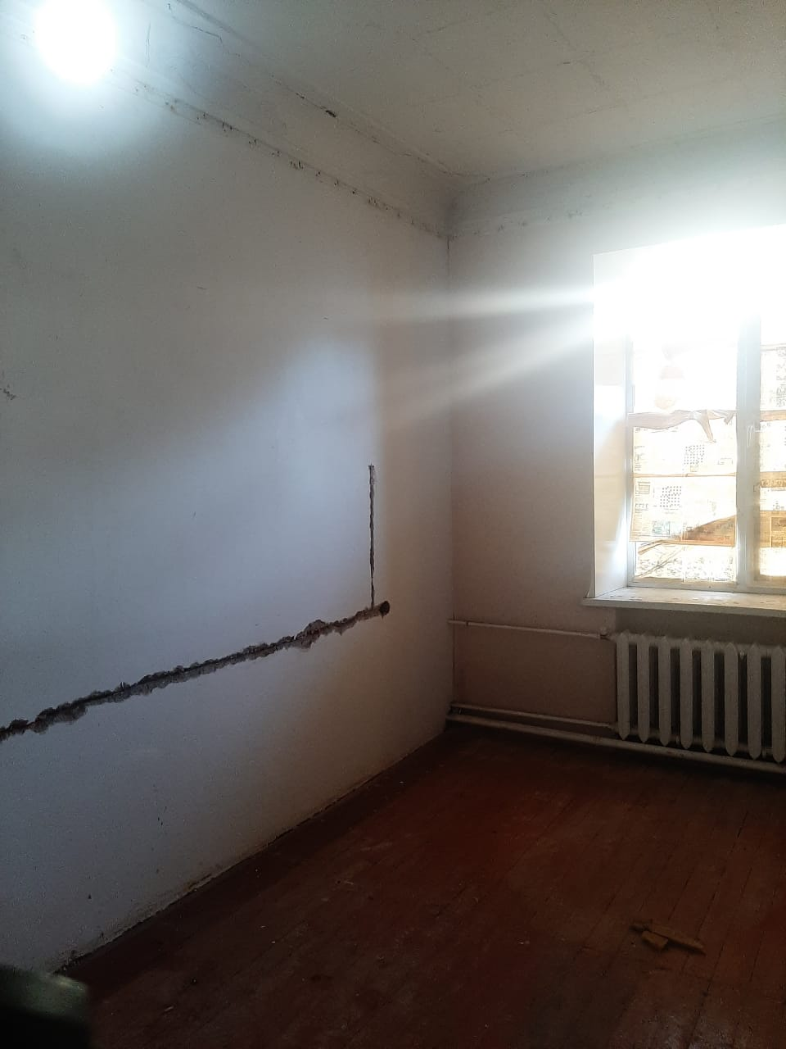

Slide 7
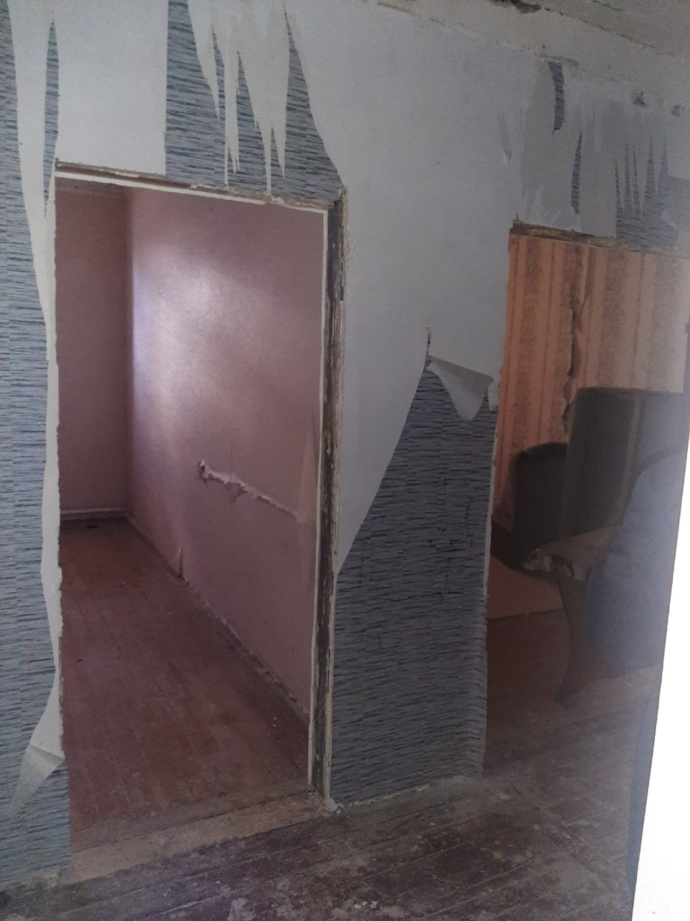
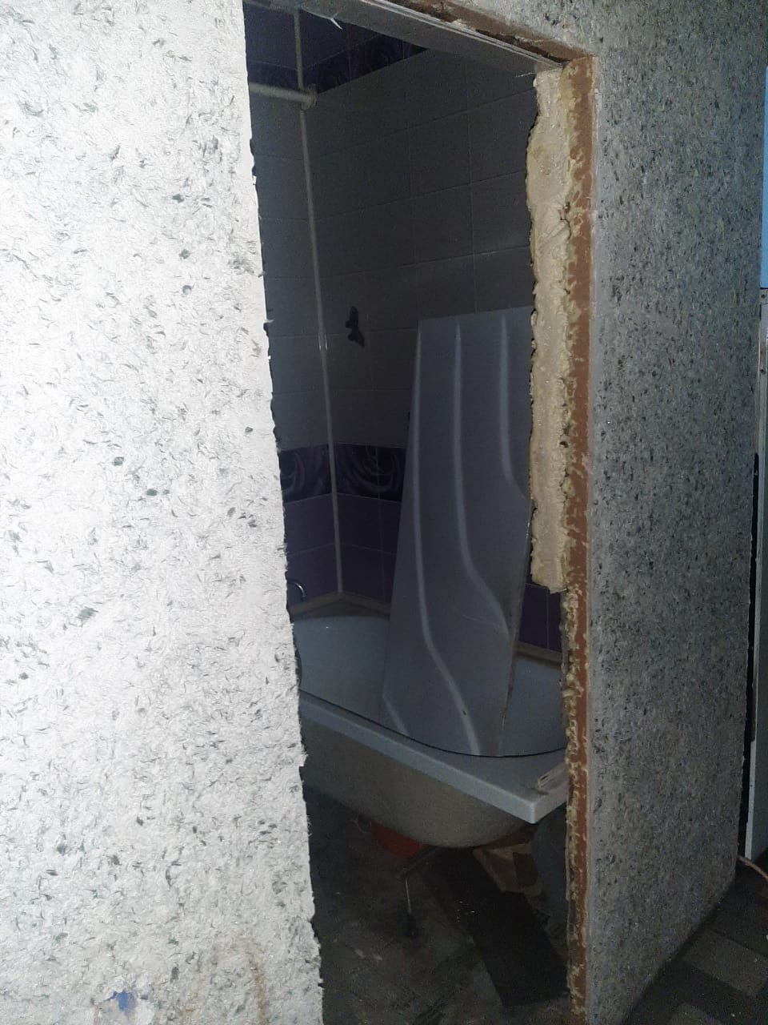

Slide 8
